Slide 1
Эффективность взаимодействия специалистов в реализации интегрированных программ ЛОК
Бондарь Карина Робертовна,
учитель физической культуры
Электронная почта: bondarkr82@gmail.com
Ильина Анастасия Вадимовна,
педагог дополнительного образования
Электронная почта: ilina141290@gmail.com
Интегрированный подход к реализации программ дополнительного образования
Районная научно-методическая конференция
ГБОУ СОШ № 72 Калининского района Санкт-Петербурга
14 декабря 2016

Slide 2
С 2 – 23 июня 2016г. была организована поездка в детский лагерь СКО «Смена» г.Анапа, п.Сукко

Slide 3
Детей сопровождали 3 педагога: 1. педагог ОДОД социально-педагогической направленности - Е.А.Шарикова 2. педагог ОДОД физкультурно-спортивной направленности - К.Р.Бондарь 3. педагог дополнительного образования –
А.В.Ильина

Slide 4
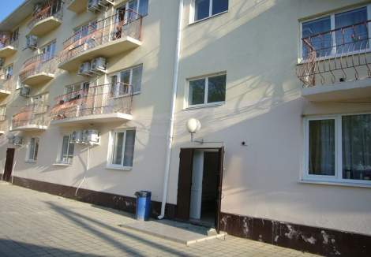
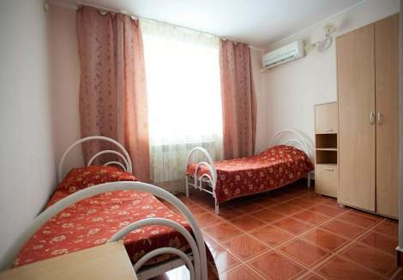
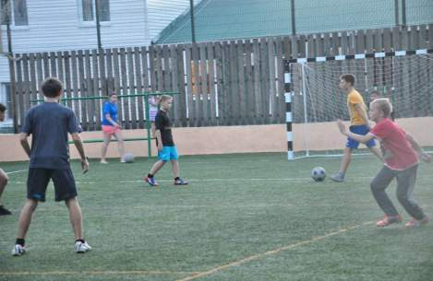
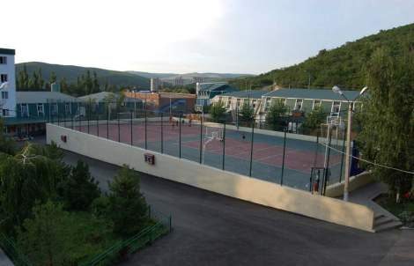
Условия ЛОК в 2016 году

Slide 5
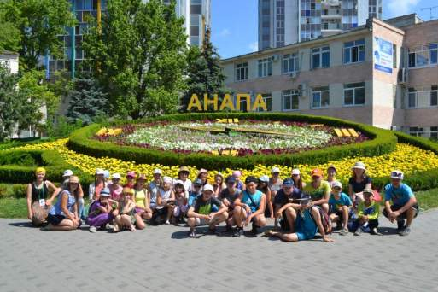
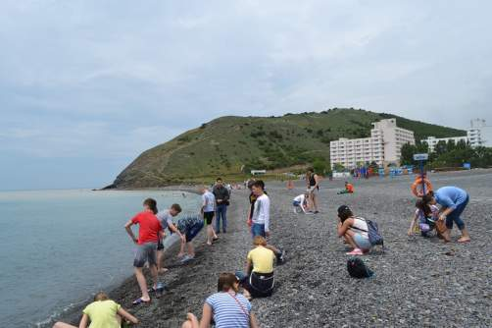
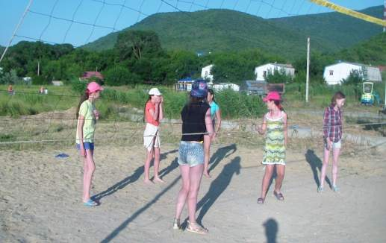
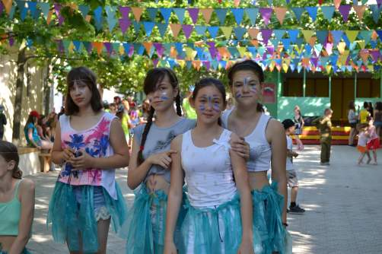
Приоритетные направления

Slide 6
Общие цели нашей поездки

Slide 7
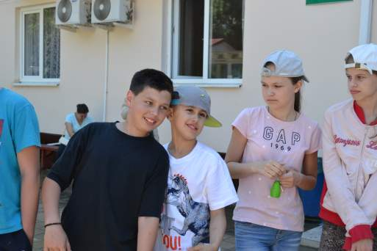
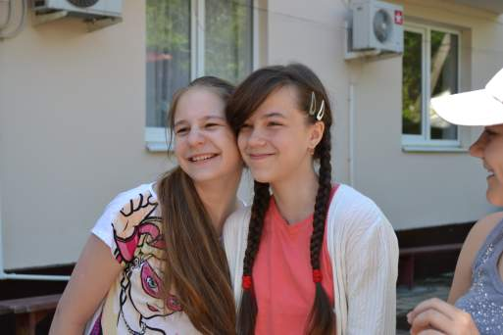
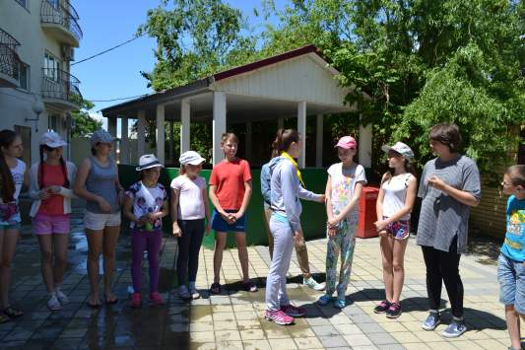
содействие физическому, психическому, интеллектуальному, нравственному развитию детей;

Slide 8
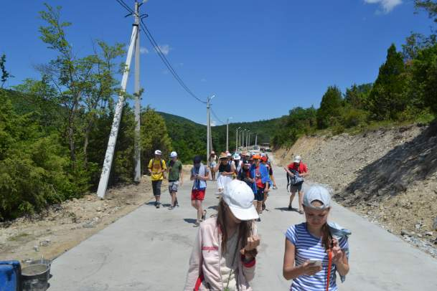
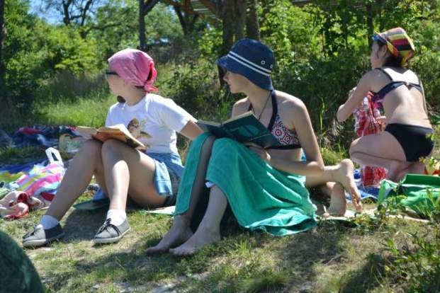
создание педагогической воспитательной среды, способствующей укреплению здоровья детей

Slide 9
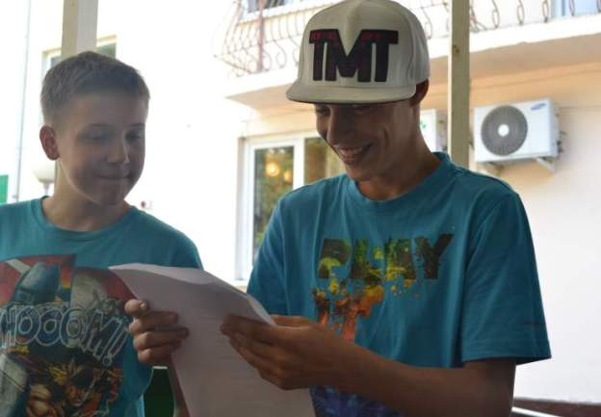
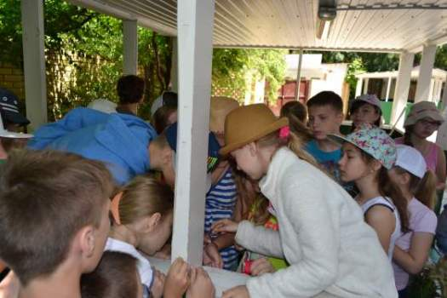
создание условий для интеллектуального развития ребенка и формирования его коммуникативных и социальных навыков
через игровую и проектную деятельность посредством немецкого языка;

Slide 10
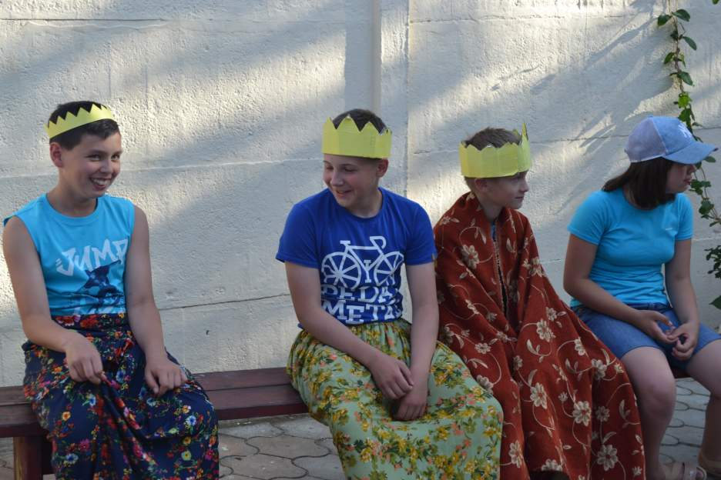
постановка спектаклей на русском и…

Slide 11
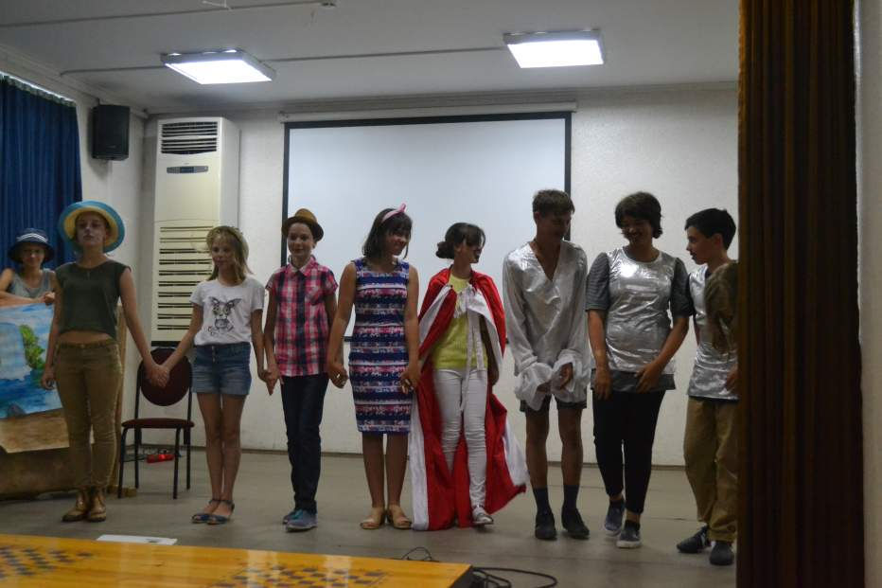
… и немецком языках.

Slide 12
Задачи

Slide 13
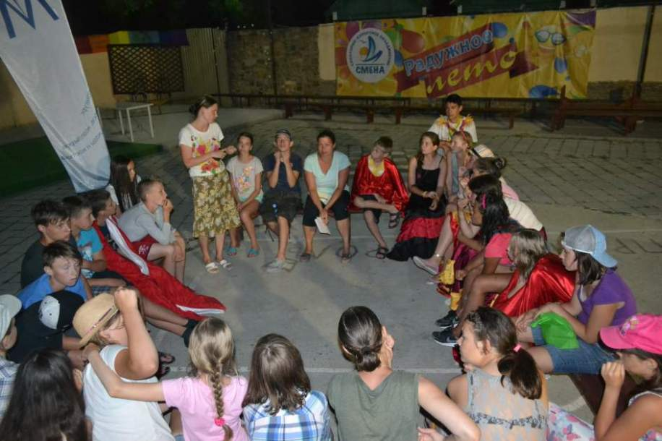
широкое приобщение детей к разнообразному социальному опыту;

Slide 14
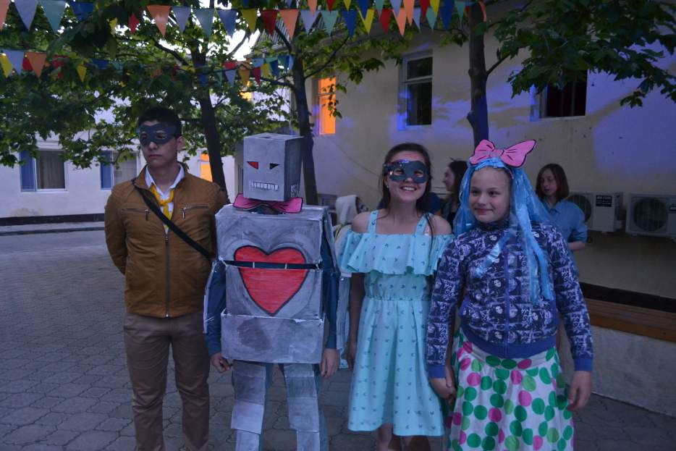
создание в лагере стиля отношений подлинного сотрудничества, содружества, сотворчества;

Slide 15
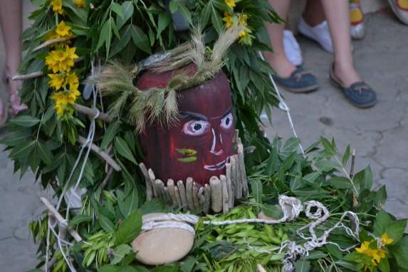
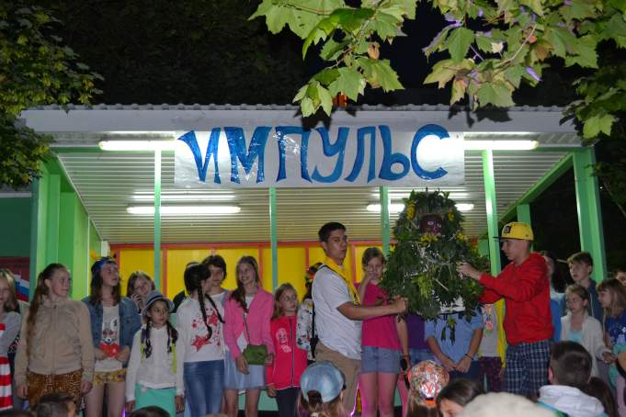
поддержка и оказание методической и практической помощи отрядным вожатым в организации и проведении мероприятий;
выявление и развитие творческого потенциала ребёнка, включение его в развивающую коллективную и индивидуальную деятельность;

Slide 16
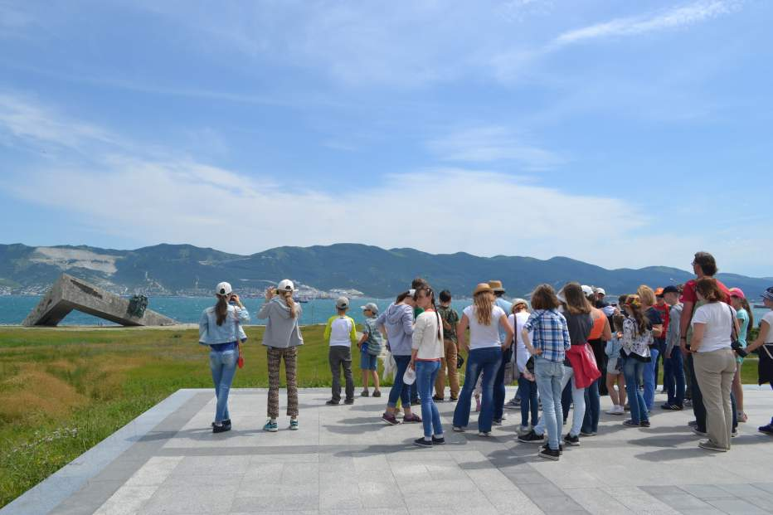
развитие у детей навыков работы в группе, участия в управлении детским лагерем;

Slide 17
Ожидаемые результаты:
осознание возможностей самореализации средствами немецкого языка;
установление дружеских взаимоотношений в коллективе, основанных на взаимопомощи и взаимной поддержке;
бережное отношение к результатам своего труда;
ответственно подходят к исполнению своей роли на протяжении всего спектакля;
владеют сценическим движением, пластикой необходимыми для создания образа в спектакле;
владеют основными приемами гримирования.

Slide 18
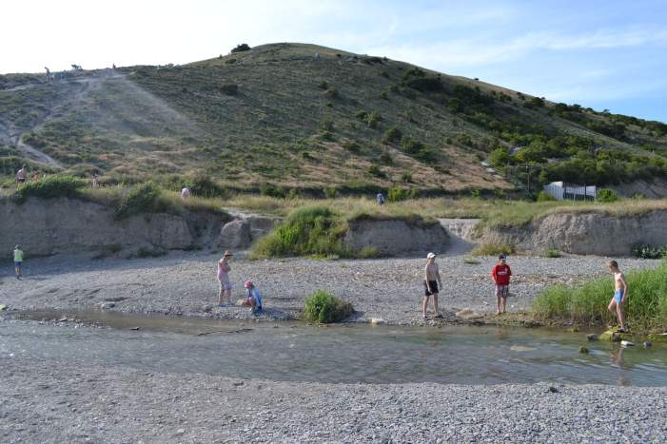
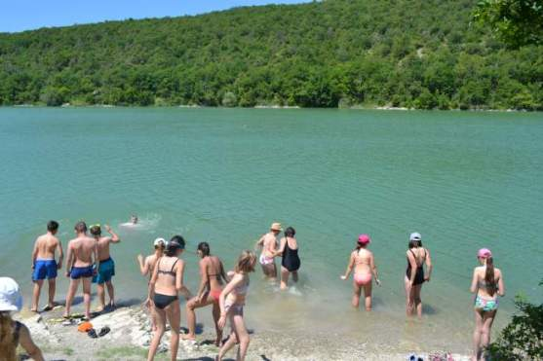
Экологическое воспитание Походы

Slide 19
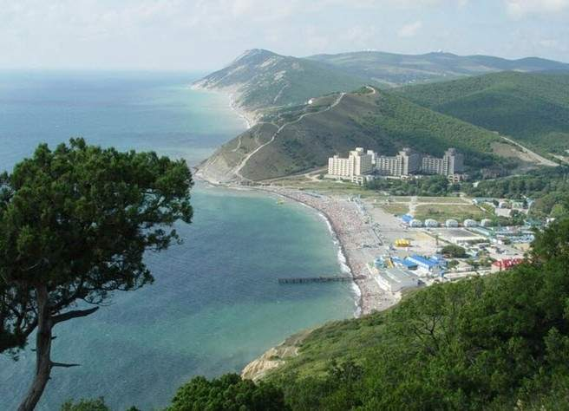
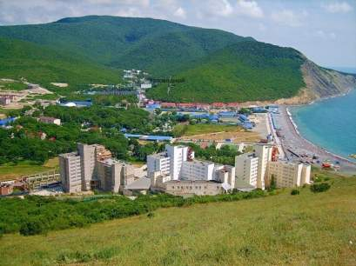
Заповедник «Большой Утриш»

Slide 20
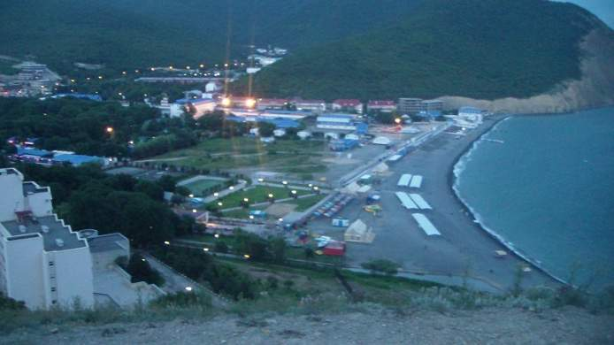
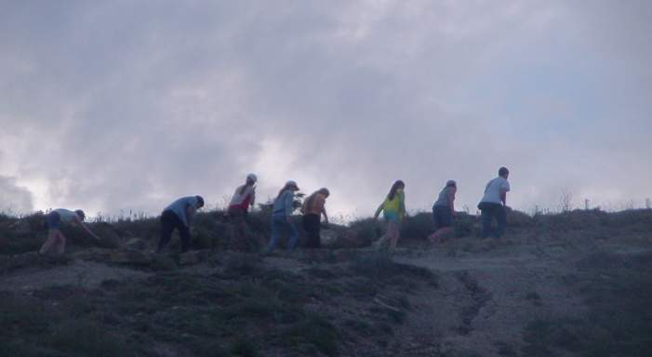
Походы

Slide 21
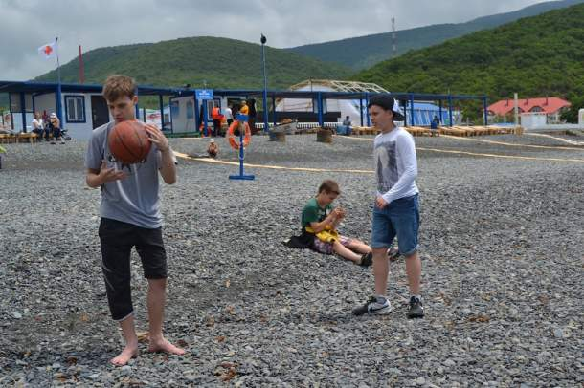
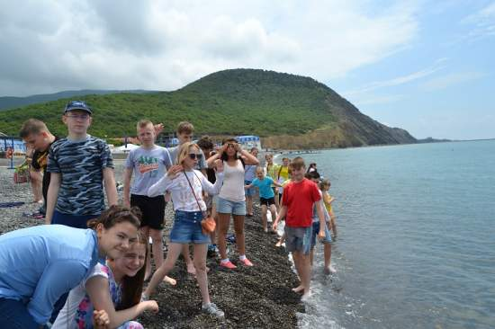
Физкультурно-спортивная работа

Slide 22
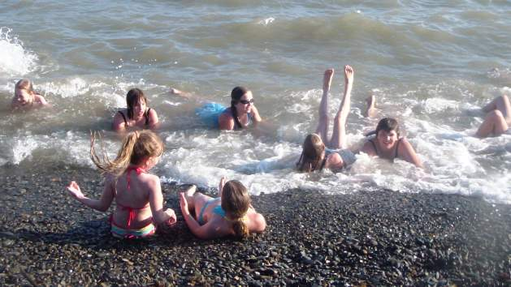
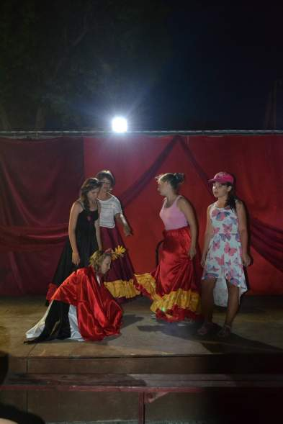
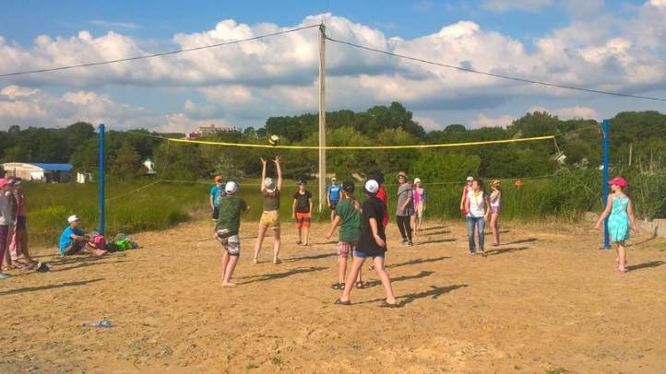

Slide 23
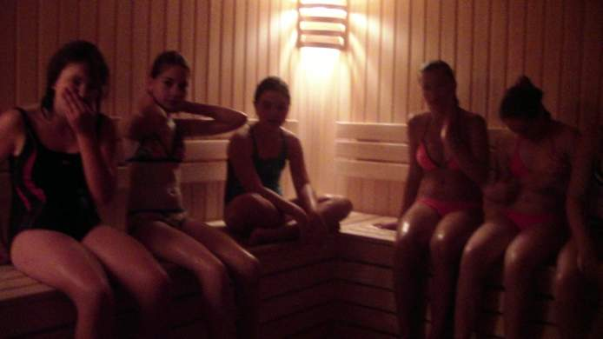
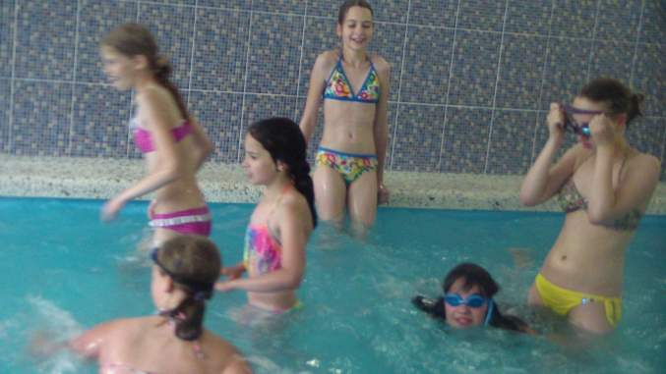

Slide 24
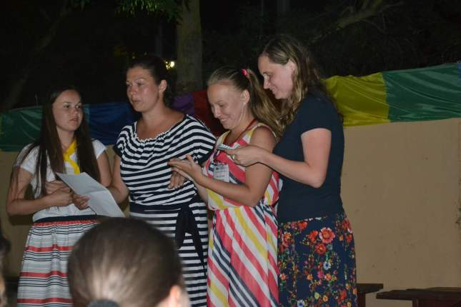
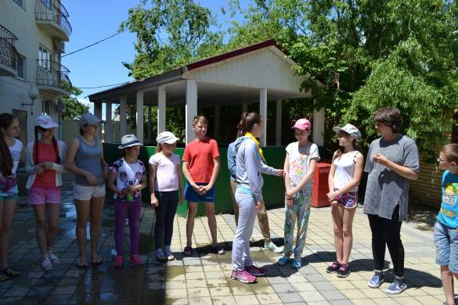
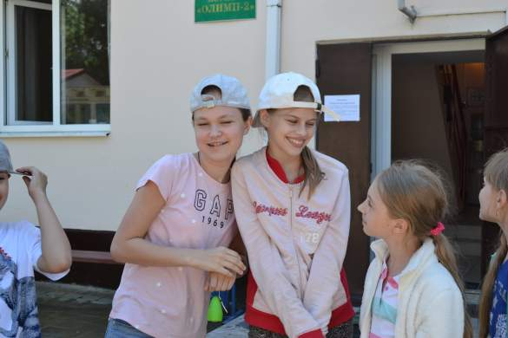
Эффективность применения театральной педагогики

Slide 25
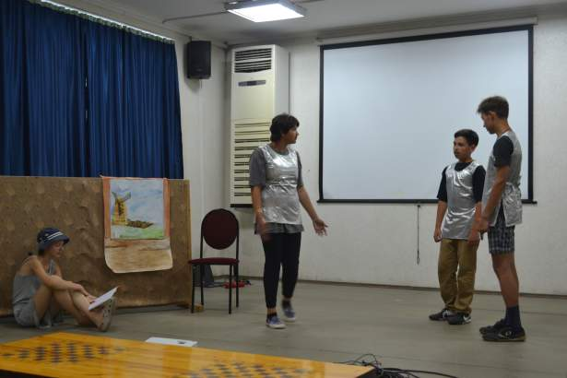
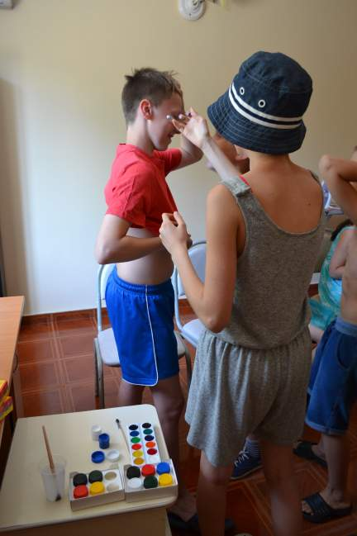
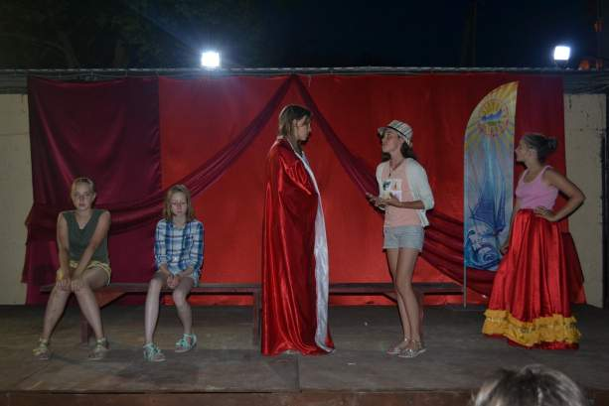

Slide 26
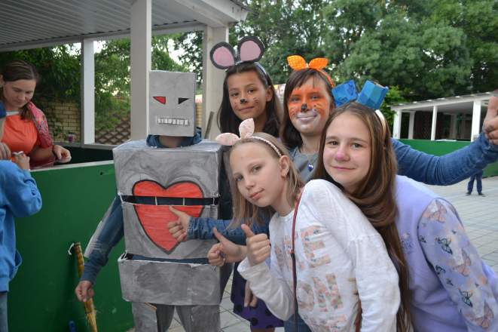
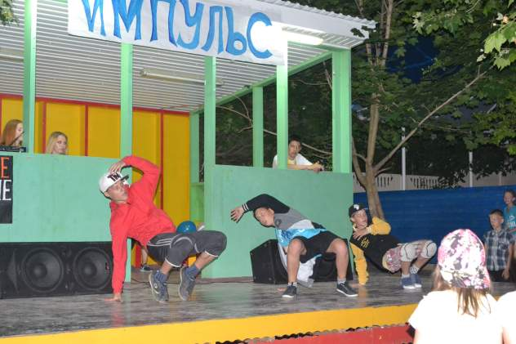

Slide 27
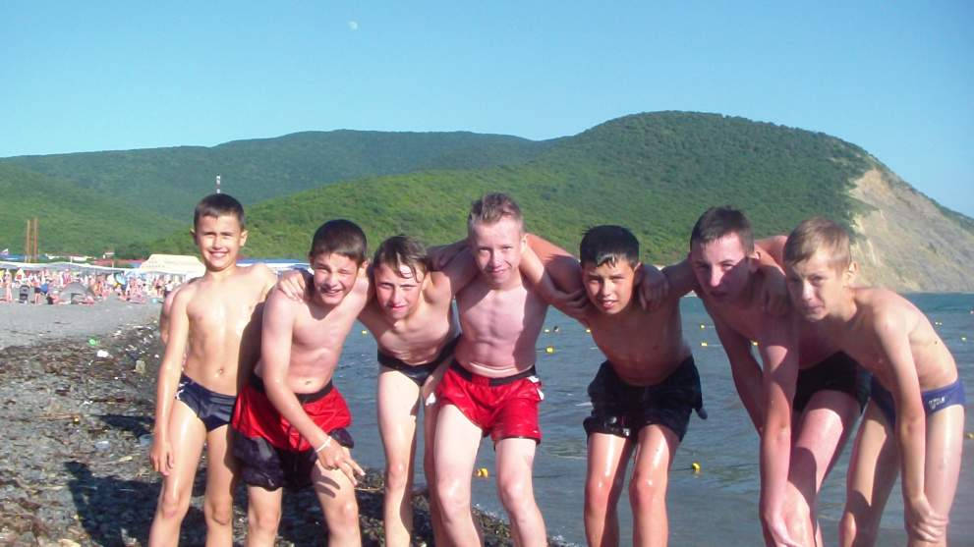
Выводы

Slide 28
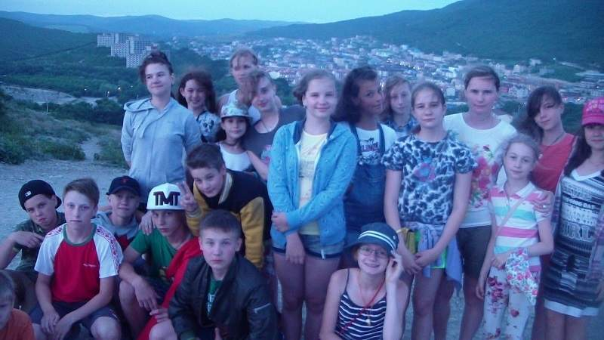

Slide 29
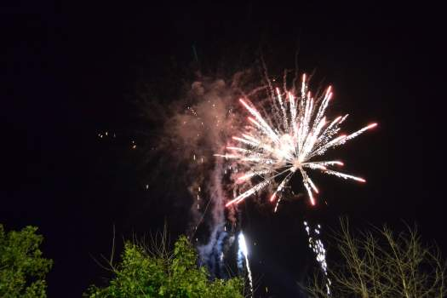
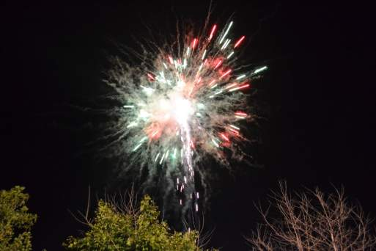
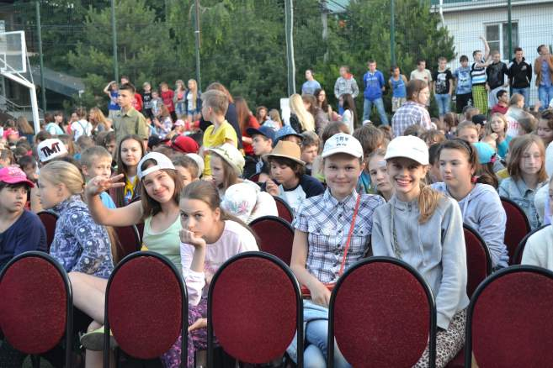

Slide 30
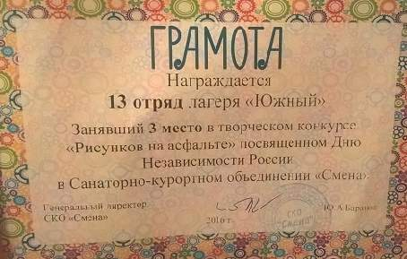
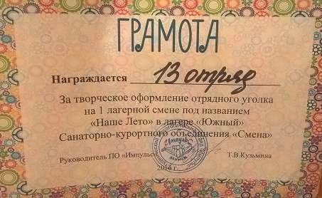

Slide 31
Инсценировка «Кот в сапогах»
Ильина Анастасия Вадимовна,
педагог дополнительного образования
Электронная почта: ilina141290@gmail.com

Slide 32
Источники графики
В презентации использованы собственные фотографии.
Фотоматериал используется с разрешения родителей (полномочных представителей) учеников школы.
Источники заставочных изображений:
http://www.eseur.ru/Rabochaya_gruppa_po_razrabotke_Koncepcii_razvitiya_dopolnitelnogo_obrazovaniya_detey_podrostkov_i_molodeji/
http://bda-expert.com/2014/03/vospitanie-dopolnitelnoe-obrazovanie-dosug-detej-i-podrostkov/
http://gimnasya87.ru/?page_id=2278

Slide 33
ОБРАТНАЯ СВЯЗЬ
Ваши отзывы о конференции можно оставить в форме
https://docs.google.com/forms/d/e/1FAIpQLSejkfCpEG7mijF4uFeI2w6jvCqTZydeEadruyPUXkI1IdC8mw/viewform
Мы будем признательны за Ваши суждения, пожелания, критику.

Slide 34
Интегрированный подход к реализации программ дополнительного образования
Районная научно-методическая конференция
Государственное бюджетное общеобразовательное учреждение
средняя общеобразовательная школа № 72 с углубленным изучением немецкого языка Калининского района Санкт-Петербурга
Санкт-Петербург, 14 декабря 2016

